Slide 1
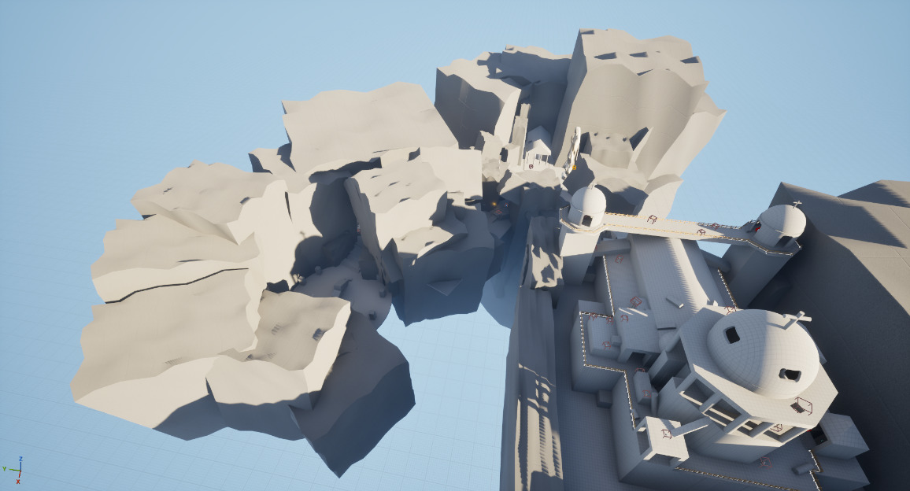
关卡概况
关卡名称
《寂钟教堂》
地图概览
关卡类型
支线线性+箱庭
基本信息
玩法标签
探索+战斗
关卡区域
出生点祭坛，教学洞窟，礼拜堂庭院，地下墓地，教堂
在此插入关卡总地图
场景关键词
钟，祭坛，十字架，棺材，教堂，回忆，救赎
（俯视布局图 / 游戏内截图，可加图例）
关卡叙事
通过各种场景布置与怪物分布进行主线的叙述和表达
主要内容
体验内容
玩家不断地学习-总结-实践，并同时体验探索和战斗的乐趣，
并在箱庭式教堂探索相互交错的多层空间
预计时长
25-30分钟
关卡描述
剧情设定
教堂是被主角封存在内心深处的记忆，主角曾在这座教堂因为一次过失丧失了自己的至亲，痛苦大到主角选择遗忘。而一位神识看破了主角的
处境，主角通过神识赠与的道具回到了3年前，历经艰难险阻敲响巨钟。钟声里，被封存的完整回忆苏醒：那场丧失的全过程、主角逃走的那个
下午、以及一直被“遗忘”的至亲的遗言。回忆被完整唤醒的同时，内心世界开始崩解——主角在现实中醒来，知晓真相的主角选择了和自己
和解，完成对自己的救赎。

Slide 2
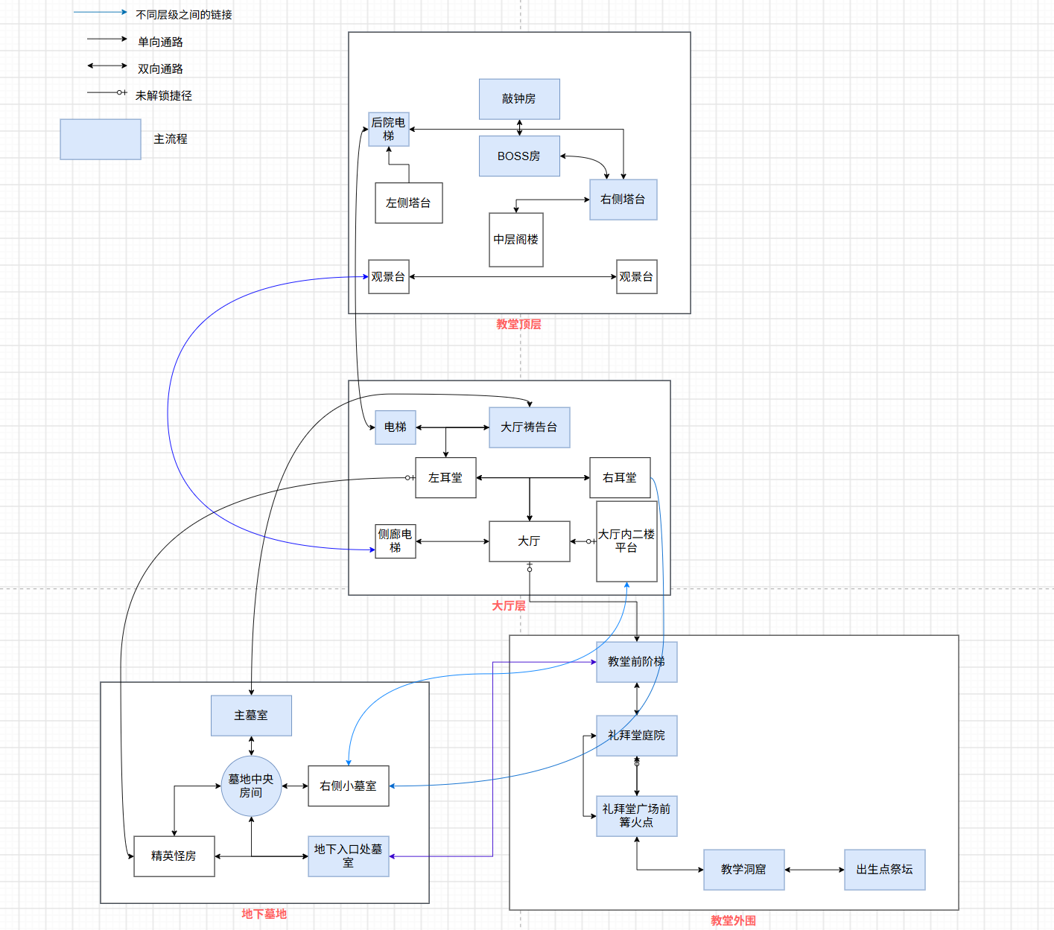
关卡背景
主角通过一位神识赠予的道具回到三年前，主角前往回忆
中的教堂并敲响最后的巨钟，钟声响起之后，主角在回忆
起了来龙去脉之后完成了对自己的救赎
玩家目标
主线：前往教堂顶部敲响巨钟
支线：探索教堂中各个区域，包括双门前瞭望塔，地下墓地等
关卡流程：如右图所示

Slide 3
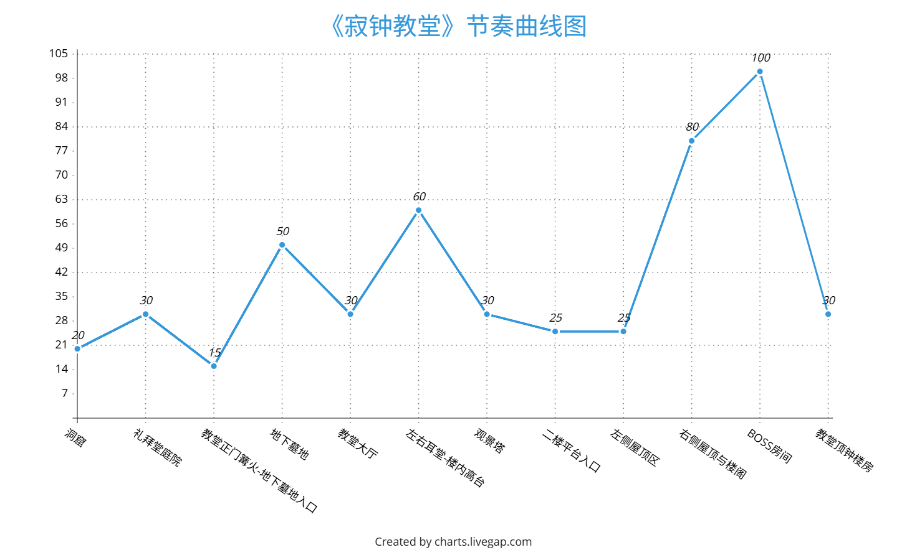
节奏曲线：

